Slide 1
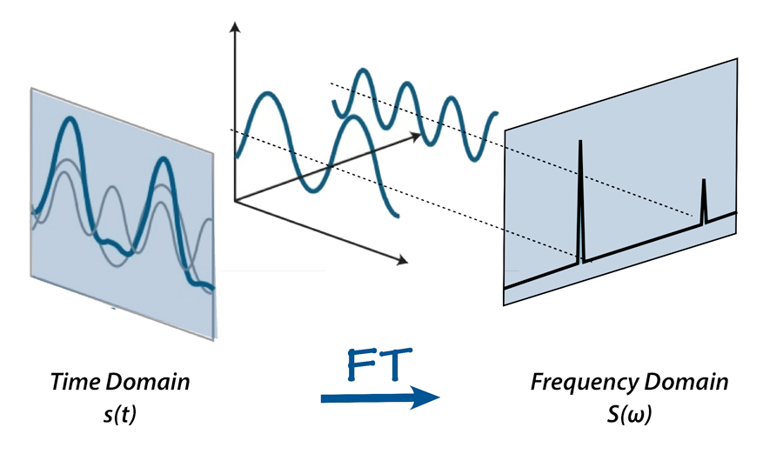
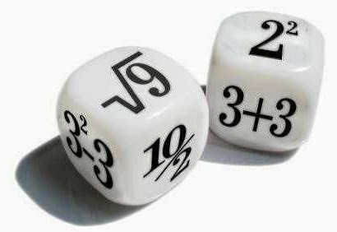
Teoria dei Segnali
Corso di Laurea:
Scienze Nautiche Aeronautiche e Meteo-Oceanografiche
Anno Accademico: 2022/2023
Crediti: 9 CFU
Docente: Giampaolo Ferraioli

Slide 2
Sommario
Operazioni elementari sui segnali

Slide 3
Operazioni Elementari sui Segnali
Traslazione temporale
Riflessione temporale
Cambiamento di scala temporale

